Slide 1
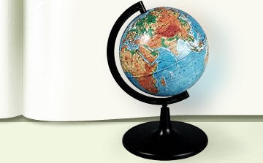
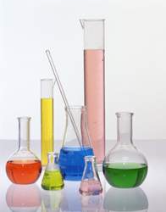
Презентация к уроку «Вода – важнейшее бинарное соединение»
МОУ «СОШ №2 п. Сенной Вольского района Саратовской области»
Автор учитель химии-биологии
МОУ «СОШ № 2 р.п. Сенной» Беземская Ирина Валентиновна

Slide 2
А
Б
В
Г

Slide 3
« Просто знать – еще не все, знания нужно уметь использовать» Гете

Slide 4
«Просто знать – еще не все, знания нужно уметь использовать» Гете
Бинарными
называют вещества, состоящие из
д в у х химических элементов.
«оксид»
«хлорид»
«гидрид»
«сульфид»
Э
O⁻²
Э
Cl ⁻
Э
H⁺
Э
S⁻²

Slide 5
«Просто знать – еще не все, знания нужно уметь использовать» Гете
З а д а н и е: определите степени окисления элементов в указанных соединениях
+1 - 2 + 4 - 2 + 5 - 2 + 6 - 2 + 4 -2 + 3 -2
K₂O СO₂ P₂O₅ SO₃ SiO₂ Al₂O₃

Slide 6
Какое бинарное соединение самое
важное в природе и в жизни человека?
Al₂O₃
FeS
NH₃
CO
CO₂
KH
CuCl
NaCl
H₂O
CuS
CaO
NO
H₂S

Slide 7
« , у тебя нет ни цвета, ни вкуса, ни запаха, тебя невозможно описать, тобою наслаждаются, не ведая, что ты такое. Нельзя сказать, что ты необходима для жизни. Ты – сама жизнь. Ты наполняешь нас радостью, которую не объяснить чувствами. С тобой возвращаются к нам силы, с которыми мы уже простились»
Вода
Антуан Де Сент-Экзюпери

Slide 9
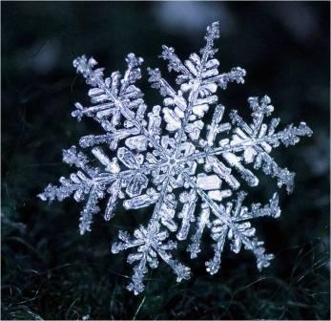

Slide 10
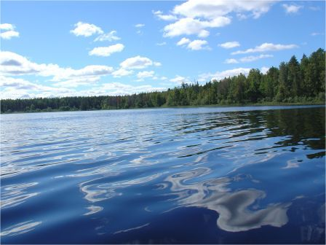

Slide 11
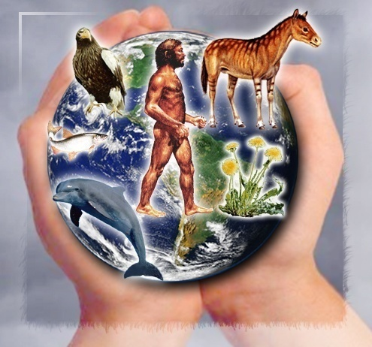
ВОДА
ВАЖНЕЙШеЕ
БИНАРНоЕ
СОЕДИНЕНИе

Slide 12
Доказать или опровергнуть утверждение «Вода – важнейшее бинарное соединение»
ЦЕЛЬ УРОКА

Slide 13
«В лабиринте известных фактов легко потеряться без плана»
Д.И. Менделеев
Задачи урока:
обобщить и расширить знания о воде, полученные при изучении физики, биологии, химии, географии, экологии и использовать их для решения проблемных задач.

Slide 14
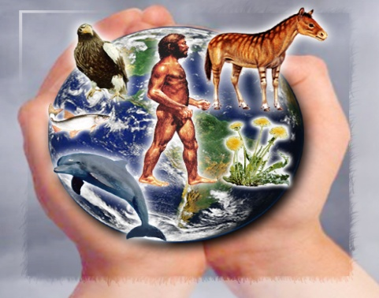
«В лабиринте известных фактов легко потеряться без плана»
Д.И. Менделеев
ВОПРОСЫ
для обсуждения
ФИЗИКО-ХИМИЧЕСКАЯ ЛАБОРАТОРИЯ | БИОХИМИЧЕСКАЯ ЛАБОРАТОРИЯ | ЭКОЛОГО-ГЕОГРАФИЧЕСКАЯ ЛАБОРАТОРИЯ
СТРОЕНИЕ МОЛЕКУЛЫ ВОДЫ И ЕЁ ФИЗИЧЕСКИЕ СВОЙСТВА | ЗНАЧЕНИЕ ВОДЫ В ПРИРОДЕ | ВОДНЫЕ РЕСУРСЫ РОССИИ И ВОПРОСЫ ИХ ОХРАНЫ

Slide 15
ФИЗИКО-ХИМИЧЕСКАЯ ЛАБОРАТОРИЯ
Тема исследования:
Состав, строение и физические свойства воды
Изучить
качественный и количественный состав,
вид связи,
строение молекулы воды,
что такое кластер
Определить степени окисления элементов в соединении
Экспериментально изучить физические свойства воды
Выяснить правду о «живой» и «мертвой» воде

Slide 16
ФИЗИКО-ХИМИЧЕСКАЯ ЛАБОРАТОРИЯ
качественный и количественный состав
молекулы воды
24 июня 1783 г. А. Лавуазье и П. Лаплас
синтез воды из “горючего воздуха”
H
H
H
O
H
O
O
H
O
H
H
H

Slide 17
ФИЗИКО-ХИМИЧЕСКАЯ ЛАБОРАТОРИЯ
ВИД СВЯЗИ
Н + О + Н = Н О Н
КОВАЛЕНТНАЯ ПОЛЯРНАЯ

Slide 18
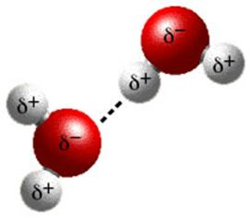
ФИЗИКО-ХИМИЧЕСКАЯ ЛАБОРАТОРИЯ
Н₂О
Объемная модель молекулы воды
Молекулярная формула молекулы воды
Строение молекулы

Slide 19
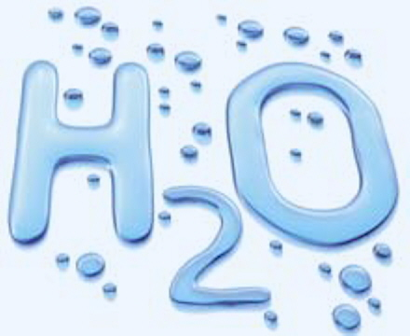
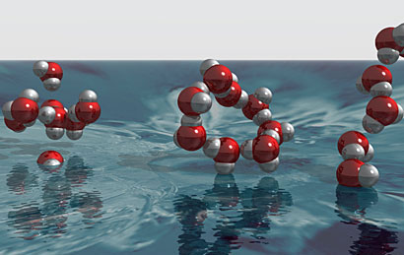
ФИЗИКО-ХИМИЧЕСКАЯ ЛАБОРАТОРИЯ

Slide 20
ФИЗИКО-ХИМИЧЕСКАЯ ЛАБОРАТОРИЯ
+ 1
- 2
Н₂О

Slide 21
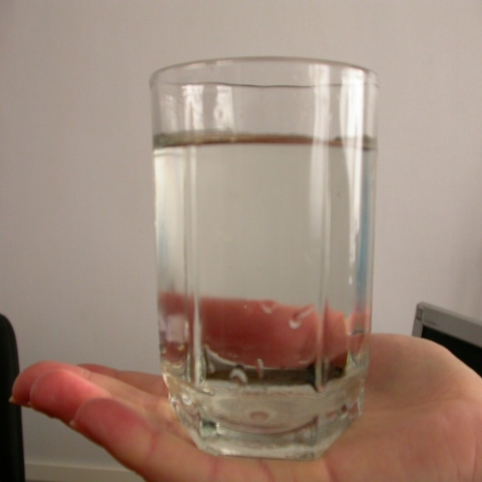
ФИЗИКО-ХИМИЧЕСКАЯ ЛАБОРАТОРИЯ
Н₂О
Химическая формула
Ж, ТВ, Г
O
Агрегатное состояние
Ц, В, З
H
H
O
H
H
Цвет, вкус, запах
0 ⁰ С
Температура плавления, Т_{пл}
100⁰С
H₂O
1 г/мл
Температура
кипения, Т_{кип}
Максимальная плотность (4⁰ С), г/мл
V увеличивается
Изменение при охлаждении ниже + 4⁰ С

Slide 22
подумай
Коммунисты – подпольщики занимались саботажем в организованных немцами мастерских. Отремонтированную немцами водокачку оставили наполненной водой, а ночью ударили морозы, в результате чего «трубы раздулись, полопались, вся система пришла в негодность, всё нужно было начинать сначала.
А.Фадеев « Молодая гвардия»
При замерзании V воды увеличивается и вода разрывает сосуд

Slide 23
подумай
- Какое топливо заменит уголь?
- Вода, - ответил инженер.
- Вода? – переспросил Пенкроф…
- Да, но вода, разложенная на составные части, - пояснил Сайерс Смит.- Без сомнения, это будет делаться при помощи электричества, которое в руках человека станет могучей силой. Да, я уверен, что наступит день, и вода заменит топливо; водород и кислород, из которых она состоит, будут применяться и раздельно; они окажутся неисчерпаемым и таким мощным источником тепла и света, что углю до них далеко! Наступит день, друзья мои, и в трюмы пароходов станут грузить не уголь, а баллоны с двумя этими сжатыми газами, и они будут сгорать с огромнейшей тепловой отдачей… Вода – это уголь грядущих веков.
Ж. Верн «Таинственный остров»
Как называется процесс разложения воды на кислород и водород под действием электричества?
Какой газ, получаемый при разложении воды, можно использовать как топливо?
Каким преимуществом обладает этот газ перед другими видами топлива?
электролиз
водород
экологически чистое топливо

Slide 24
Теперь отдохнем. Минута отдыха. Вода, вода, кругом вода... Сейчас мы поплаваем. Скоро будет дан старт к заплыву, а пока разминаемся. Поплыли – кроль, брасс, баттерфляй, по-собачьи, на спине. Не заплывать за буйки!

Slide 25
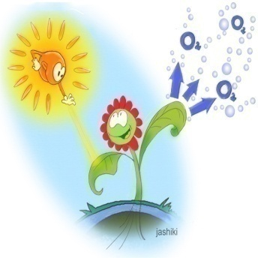
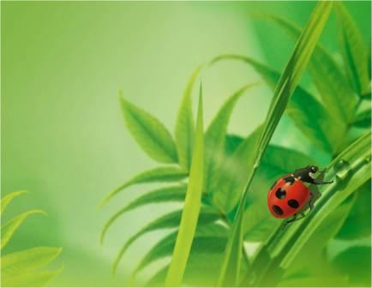
БИОХИМИЧЕСКАЯ ЛАБОРАТОРИЯ
Тема исследования:
Значение воды в природе
Выяснить роль воды в :
- жизни растений,
- животных и человека

Slide 26
Аномалии воды
max ρ (Н₂О) = 1 г/мл
max ρ (льда) = 0,92 г/мл
Лед плавает на поверхности водоема
При замерзании V воды увеличивается и вода разрывает сосуд
У воды самая большая теплоемкость (в 3100 раз больше, чем у воздуха, в 4 раза больше, чем у горных пород)
Между молекулами воды – водородная связь

Slide 27
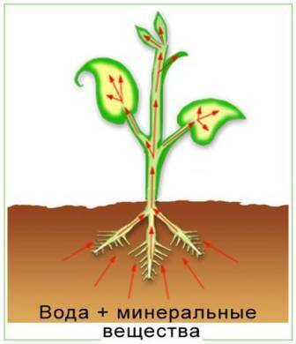
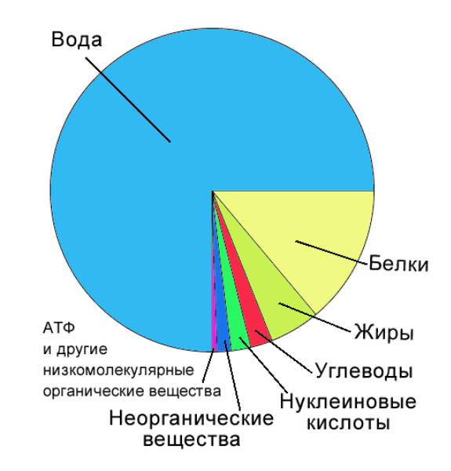
БИОХИМИЧЕСКАЯ ЛАБОРАТОРИЯ
Вода – уникальный растворитель: почвенное питание растений, обменные процессы.
Входит в состав клеток
Среда обитания

Slide 28
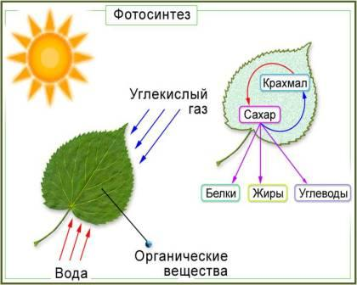
БИОХИМИЧЕСКАЯ ЛАБОРАТОРИЯ
роль воды в жизни растений
растения на 50-90% состоят из воды
минеральные вещества поступают в растение только в растворенном виде
вода участвует в фотосинтезе
обеспечивает объем и упругость клетки

Slide 29
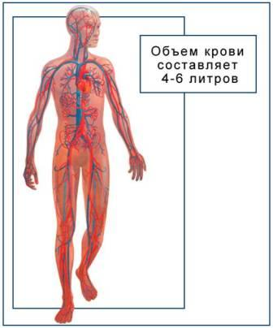
БИОХИМИЧЕСКАЯ ЛАБОРАТОРИЯ
роль воды в жизни животных и человека
- в организмах животных – воды 60 - 90%
- состав плазмы крови очень близок к составу воды морей и океанов,
- 6-недельный эмбрион – 97,6 % воды,
- новорожденный организм – 70 – 83 %
- взрослый организм – 75%
- кровь – 81%
- плотные ткани (мышцы) – 75%
- кости – 20%
Ежесуточно выделяется в виде:
- слюны - 1500мл
- желудочного сока – 2500мл
- сок поджелудочной железы – 700мл
- кишечные соки – 3000мл

Slide 30
подумай
Составьте схему, отражающую роль воды в природе и жизни человека (можете дополнить)
Роль воды в природе и жизни человека
Внутренняя среда организмов
Почвенное питание растений
Фотосинтез
Среда обитания
Растворитель

Slide 31
подумай
Сколько «ведер воды» содержится в вашем организме (объем ведра равен 12 л.), если содержание воды 65% от массы тела.
Дано: m (орг.) = 50 кг w = 80%, или 0,8 Найти: m (воды) | Решение: W ( воды) = m (вода) 100% / m (орг.) M (вода) = w m (орг.) = 0,8 50 = 40 кг Ответ: масса воды в моём организме составляет 40 кг.

Slide 32
подумай
При потере воды в количестве 6% от массы тела у человека повышается температура, при потере 10% - нарушается глотательный рефлекс, начинаются галлюцинации, а при потере 15% жидкости человек умирает, как вы думаете почему?
кровь густеет настолько, что сердце не может её толкать
Посмотрите ваши расчёты. Какова для вашего организма критическая норма потери воды - это величина 15 %.

Slide 33
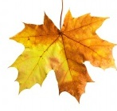
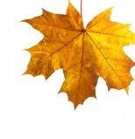
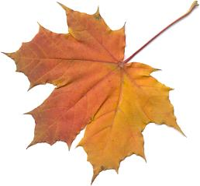

Slide 34
ЭКОЛОГО-ГЕОГРАФИЧЕСКАЯ ЛАБОРАТОРИЯ
Тема исследования:
Советский учёный Вернадский В.И. писал: «Вода стоит особняком в истории нашей планеты. Нет природного тела, которое могло бы сравниться с ней по влиянию на ход основных, самых грандиозных геологических процессов. Нет земного вещества – минерала, горной породы, живого тела, которое её бы не заключало. Всё земное вещество…ею проникнуто и охвачено».
Изучение водных ресурсов России и вопросы их охраны
Определить содержание воды в природе
Выяснить роль воды в неживой природе
Изучить внутренние воды России
Рассмотреть области применения водных ресурсов
Выяснить основные источники загрязнения вод
Предложить методы по защите водных ресурсов

Slide 35
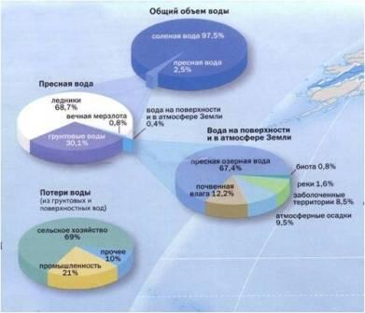
ЭКОЛОГО-ГЕОГРАФИЧЕСКАЯ ЛАБОРАТОРИЯ
содержание воды в природе
Водная оболочка Земли — гидросфера— составляет 71% земной поверхности. В связанном состоянии вода находится и в земной коре — литосфере
Запасы воды на Земле (в литосфере и гидросфере) составляют 2,7 млрд. км³
Пресные воды составляют порядка 2,5 % общего планетарного запаса воды. Большая часть воды находится не в открытых водоемах, а в земной коре: 110—190 млн. км3. Эти воды подразделяются на два типа в соответствии с глубиной их залегания – подземные и поверхностные воды
В атмосфере в виде паров содержится
13 000 км³ воды

Slide 36
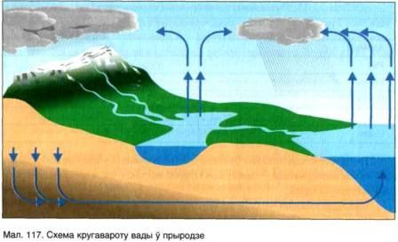
ЭКОЛОГО-ГЕОГРАФИЧЕСКАЯ ЛАБОРАТОРИЯ
Представим, что круговорот воды исчез …
Гидросфера, атмосфера, литосфера связаны между собой единым глобальным процессом
круговоротом воды в природе

Slide 37
В Российской Федерации устанавливается государственная собственность на водные объекты. Водный кодекс РФ, статья 34

Slide 38
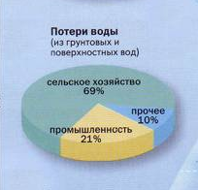
ЭКОЛОГО-ГЕОГРАФИЧЕСКАЯ ЛАБОРАТОРИЯ
ИСПОЛЬЗОВАНИЕ ВОДНЫХ РЕСУРСОВ
ПИТЬЕВАЯ ВОДА
БЫТОВЫЕ ПРОДУКТЫ
ВОДНЫЕ ПУТИ
ПРОМЫШЛЕННОСТЬ
СЕЛЬСКОЕ ХОЗЯЙСТВО
ЭНЕРГИЯ РЕК,
ПРИЛИВОВ И ОТЛИВОВ
ВОДОПОЛЬЗОВАНИЕ
ВОДОПОТРЕБЛЕНИЕ

Slide 39
ЭКОЛОГО-ГЕОГРАФИЧЕСКАЯ ЛАБОРАТОРИЯ
Промышленность нашей страны ежесекундно потребляет столько воды, сколько несет ее Волга. На получение 1 т
стали расходуется 150 т воды
бумаги — 250 т воды
синтетических волокон — 4000 т воды
Вода обязательно требуется для процессов схватывания и твердения вяжущих материалов — цемента, гипса, извести.

Slide 40
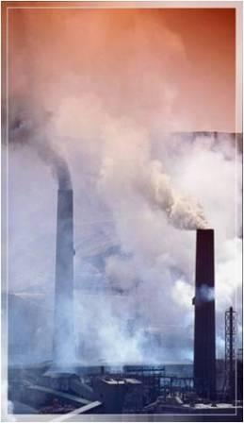
ЭКОЛОГО-ГЕОГРАФИЧЕСКАЯ ЛАБОРАТОРИЯ
ПРИЧИНЫ НЕХВАТКИ
ПИТЬЕВОЙ ВОДЫ
МЕТОДЫ ОХРАНЫ
ПИТЬЕВОЙ ВОДЫ
ЗАГРЯЗНЕНИЕ БЫТОВЫМИ И ПРОМЫШЛЕННЫМИ ОТХОДАМИ
ОЧИСТКА СТОЧНЫХ ВОД
ПОТЕПЛЕНИЕ КЛИМАТА
РАЦИОНАЛЬНОЕ ИСПОЛЬЗОВАНИЕ
ТАЯНИЕ ЛЕДНИКОВ И СМЕШИВАНИЕ ВОД
БЕЗОТХОДНЫЕ ПРОИЗВОДСТВА

Slide 41
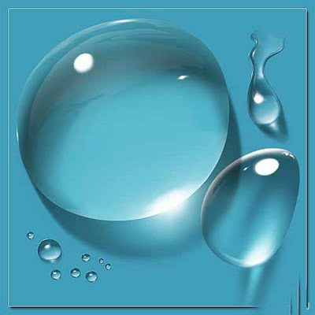
ЭКОЛОГО-ГЕОГРАФИЧЕСКАЯ ЛАБОРАТОРИЯ
Требования, предъявляемые к питьевой воде:
- должна быть бесцветной, чистой,
должна иметь хороший вкус и не иметь запаха.
в ней не должны содержаться химические и биологические примеси
ОЧИСТКА ВОДЫ
механическая очистка
биологическая очистка
химическая очистка
хлорирование и озонирование

Slide 42
подумай
В моря впадает множество рек. Почему же тогда моря не переполняются и не заливают сушу?
Суша не заливается водой, потому что в природе существует круговорот воды – процесс испарения воды с поверхности Земли и всех водоемов: морей и океанов. За один год испаряется огромное количество воды, однако столько же ее возвращается обратно в виде снега и дождя.

Slide 43
подумай
Как вода помогает обогревать помещения в холодную погоду?
В котельной нагревают воду. По трубам горячая вода поступает в дома, где попадает в батареи и через них отдает свое тепло окружающему их воздуху.

Slide 44
подумай
Правильно ли в одном из стихотворений Михаила Лермонтова тучи называются «вечными странниками»?
Тучи, как и облака, можно назвать странниками – они «путешествуют» по небу. Но вечными их назвать нельзя – рано или поздно они прольются на землю дождем и исчезнут.

Slide 45
Николай Наумов.
Воде
Ты можешь быть мягкой и жесткой, Ты можешь дать жизнь и отнять, Ты можешь, вращая турбины, Полночную тьму разгонять. Ты можешь согреть мегаполис И льдами сковать полюса, Ты сладостью душу напоишь И солью прольешься в глаза… Знакома от пара до снега, Как солнце и воздух нужна Природе, Земле, Человеку – Живая, Святая Вода.
Зная свойства воды поясните строки стихотворения

Slide 46
А
Б
В
Г

Slide 47
Домашнее задание
Творческое задание
Подготовить сообщение (презентацию) о бинарных соединениях, играющих большую роль в жизни человека и в природе (например: углекислый газ, оксид кремния, хлороводород, аммиак) по плану:
состав и строение молекулы,
нахождение в природе,
значение соединения в природе и для человека.
Написать эссе «Такая вот вода»

Slide 48
Проходят эры – миллионолетья, Земля живет и будет жить всегда, Пока в артериях ее не иссякает Источник Жизни – Чистая вода…

Slide 49
Интернет ресурсы:
http://school-collection.edu.ru/http://www.alhimik.ru/
http://maratakm.narod.ru/t1.files/t4.htm
http://www.budemzdorovi.ru/view_post.php?id=62
http://www.rylov.ru/coralclub_vitawater
http://www.physto.se/~xes/highlight.html
http://fotki.yandex.ru/

